Slide 1
斯托克斯 Stokes,G.G. (1819–1903)
英国数学家、物理学家
第七节 斯托克斯(stokes)公式
环流量与旋度
circulation
curl
斯托克斯公式
物理意义---环流量与旋度
小结 思考题 作业
第十章 曲线积分与曲面积分

Slide 2

斯托克斯(Stokes)公式 环流量与旋度
本节介绍空间曲面积分与曲线积分
斯托克斯公式.
之间的关系
并同时介绍向量场的两个重要概念
环量与旋度.

Slide 3





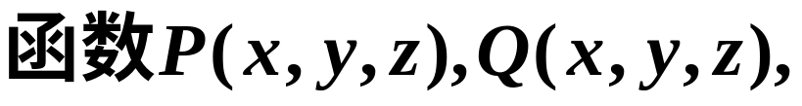
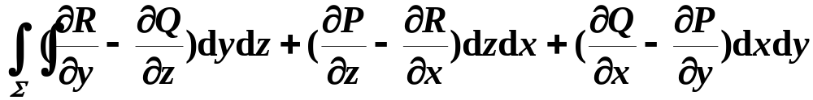
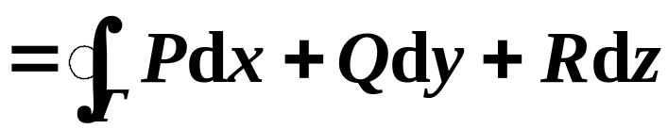
斯托克斯(Stokes)公式 环流量与旋度
一、斯托克斯(Stokes)公式
定理
为分段光滑的空间有向闭曲线,
是以
为边界的分片光滑的有向曲面,
具有一阶连续偏导数,
则有公式
斯托克斯公式

Slide 4
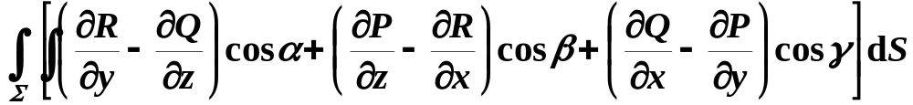

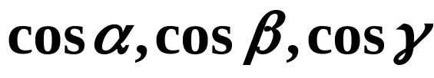
斯托克斯(Stokes)公式 环流量与旋度
即有
其中
是Σ指定一侧的法向量
方向余弦.

Slide 5




斯托克斯(Stokes)公式 环流量与旋度
Γ的正向与Σ的侧符合右手规则:
当右手除拇指外的四指依Γ 的绕行方向时,
拇指所指的方向与Σ上法向量的指向相同.
称Γ
是有向曲面Σ的正向边界曲线.
右手法则
是有向曲面 的
正向边界曲线

Slide 6


斯托克斯(Stokes)公式 环流量与旋度
证明思路
分三步
(1) 把曲面积分化为坐标面上投影域的二重积分;
(2) 把空间闭曲线Γ上的曲线积分化为坐标面上的闭曲线积分;
(3) 在坐标面上,应用格林公式把(2)得到的平面闭曲线积分化为二重积分.
注
当Σ为 xOy 坐标面上的平面区域时,
斯托克
因此斯托克斯公式是格林
斯公式就是格林公式,
公式在曲面上的推广.

Slide 7
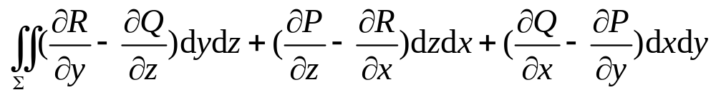

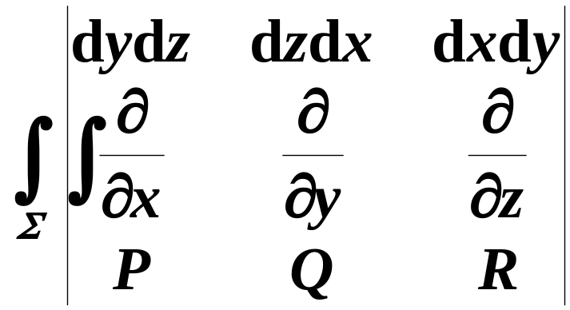

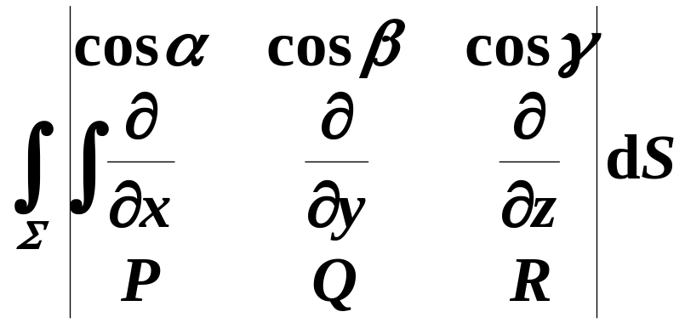


斯托克斯(Stokes)公式 环流量与旋度
便于记忆形式
另一种形式

Slide 8
斯托克斯(Stokes)公式 环流量与旋度
Stokes公式的实质
表达了有向曲面上的曲面积分与其
边界曲线上的曲线积分之间的关系.

Slide 9
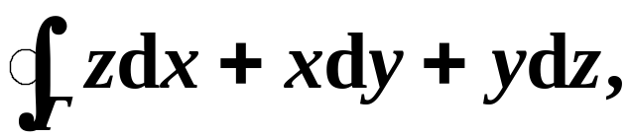


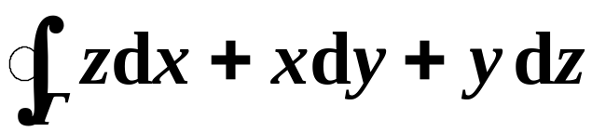



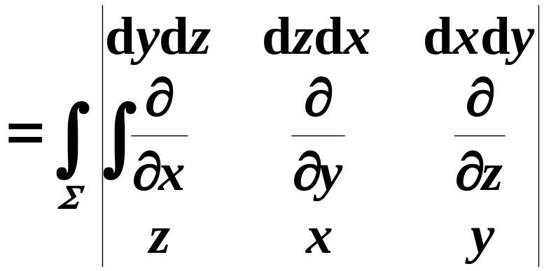

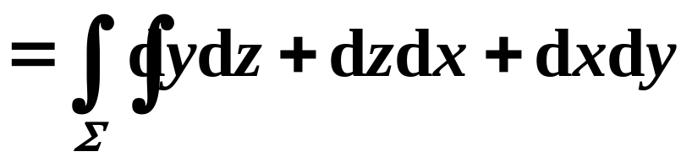
斯托克斯(Stokes)公式 环流量与旋度
例
计算曲线积分
其中
被三坐标面所截成的
三角形的整个边界,
它的正向与这个三角形上侧
的法向量之间符合右手规则.
解
法一
按斯托克斯公式,
有

Slide 10

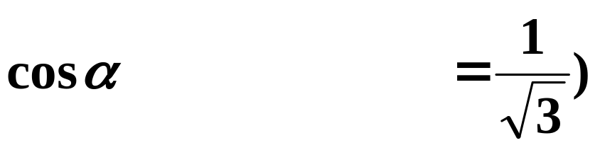




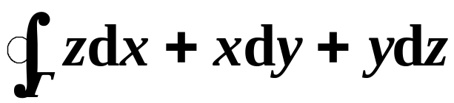




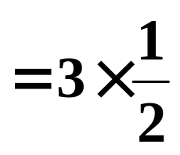
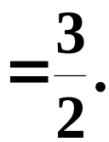
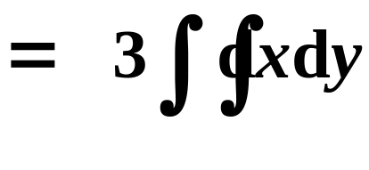




斯托克斯(Stokes)公式 环流量与旋度
对称性

Slide 11


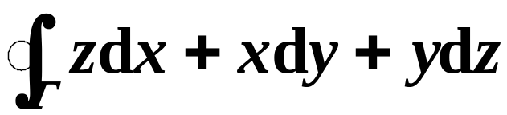
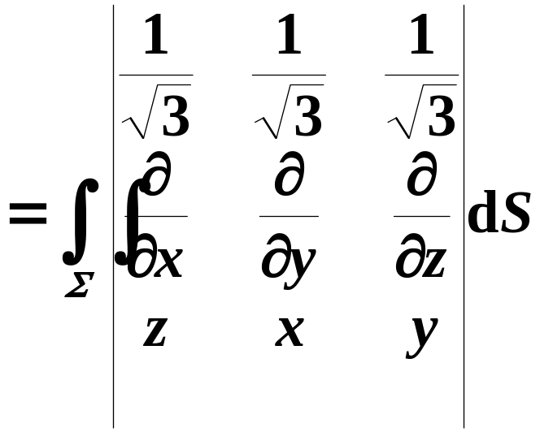
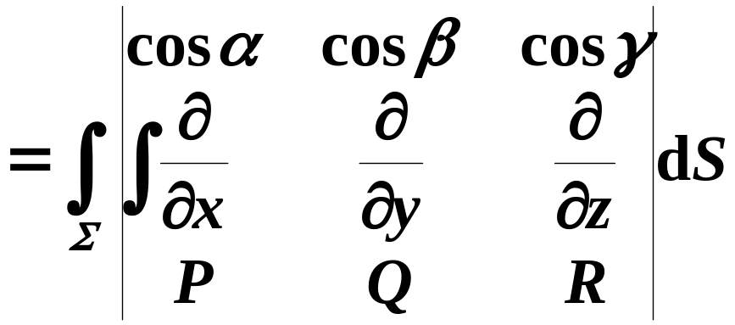
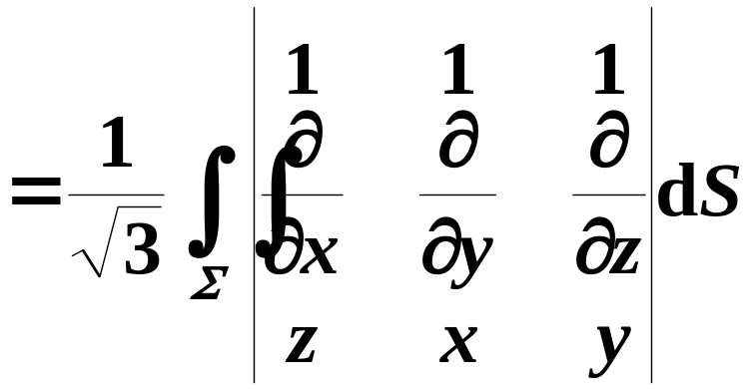
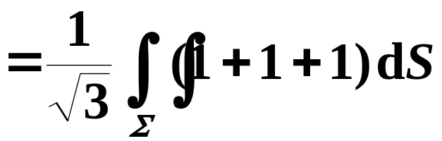
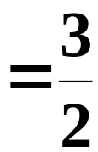
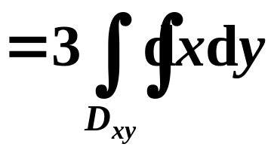
斯托克斯(Stokes)公式 环流量与旋度
法二
按斯托克斯公式,
有

Slide 12
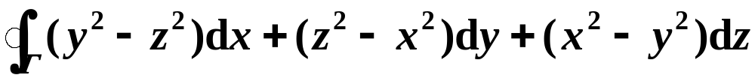
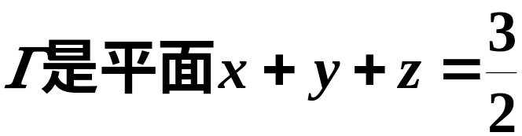






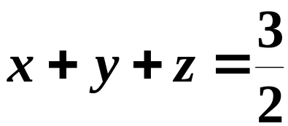




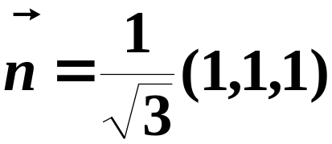









斯托克斯(Stokes)公式 环流量与旋度
例
计算曲线积分
其中
截立方体:
的表面所得的截痕,
若从Ox
轴的正向看去,
取逆时针方向.
解
取Σ为平面
的上侧被Γ所围成的部分.
则
Σ在xOy面上的投影为

Slide 13
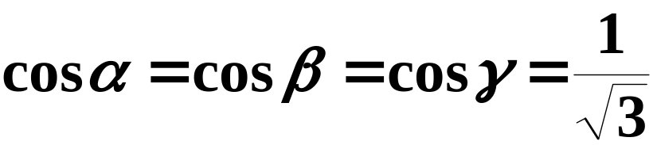
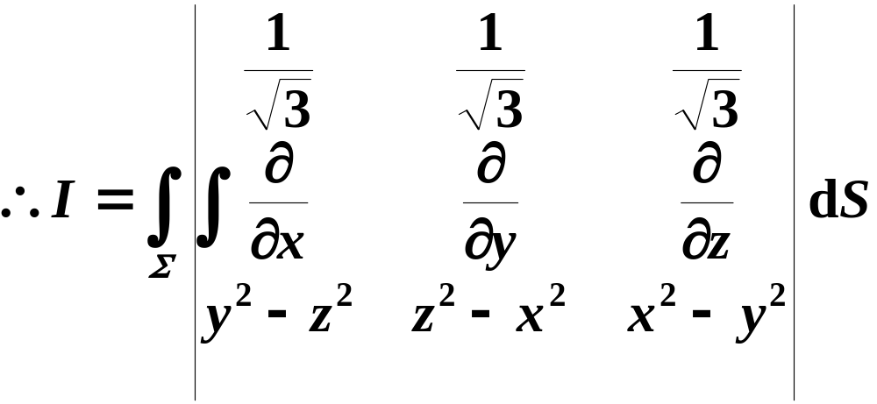
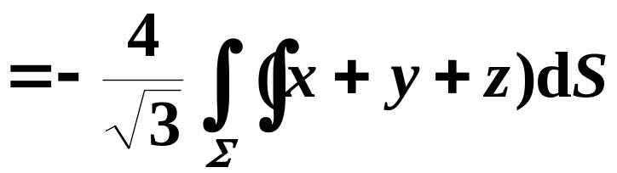
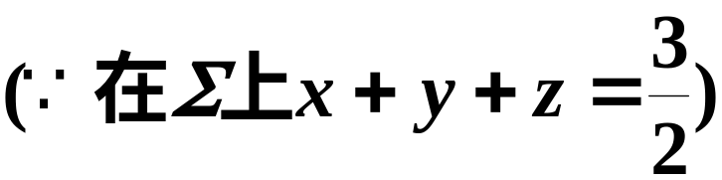
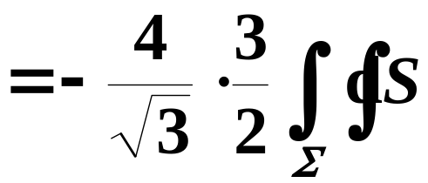
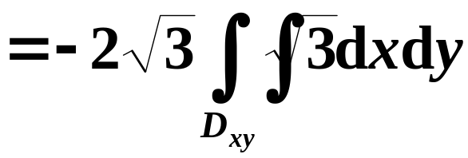
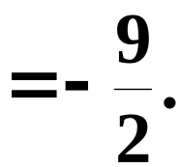
斯托克斯(Stokes)公式 环流量与旋度
即

Slide 14
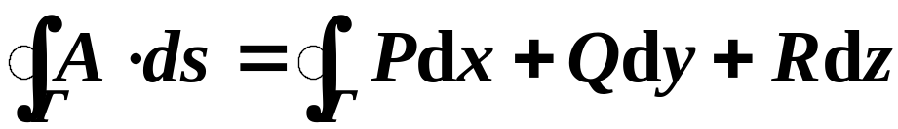
斯托克斯(Stokes)公式 环流量与旋度
二、物理意义---环流量与旋度
circulation
curl
1.环流量的定义
设向量场
环流量.

Slide 15
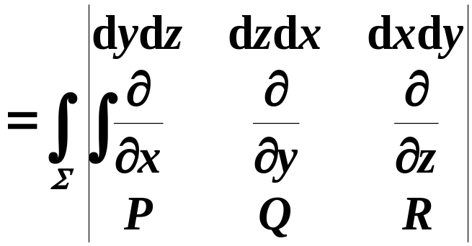
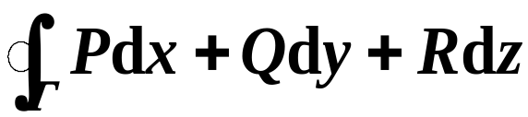
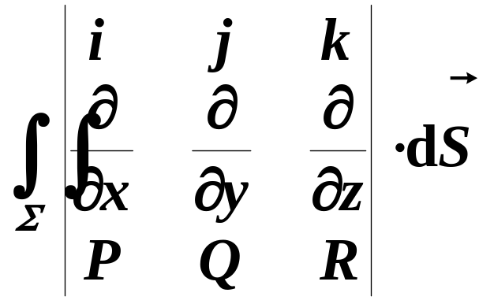
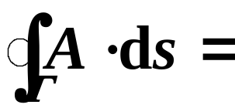
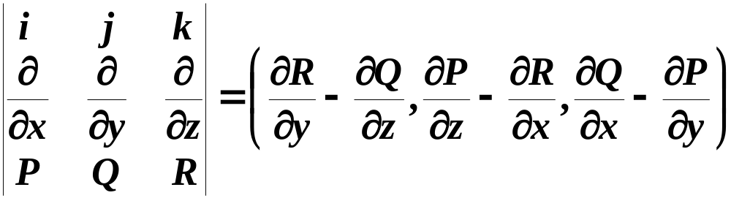
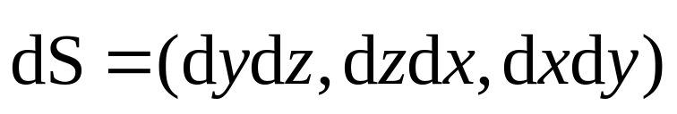
斯托克斯(Stokes)公式 环流量与旋度
利用Stokes公式,
环流量

Slide 16
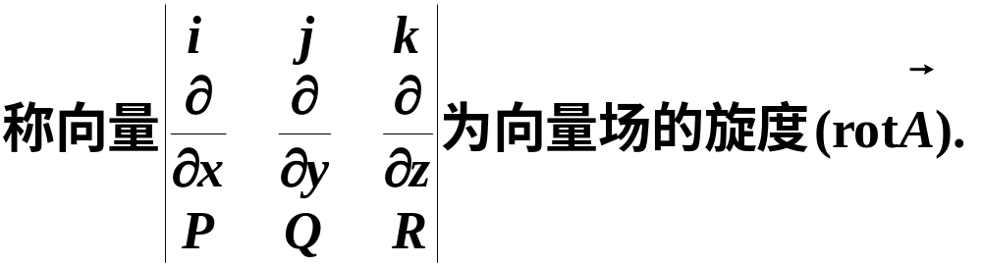
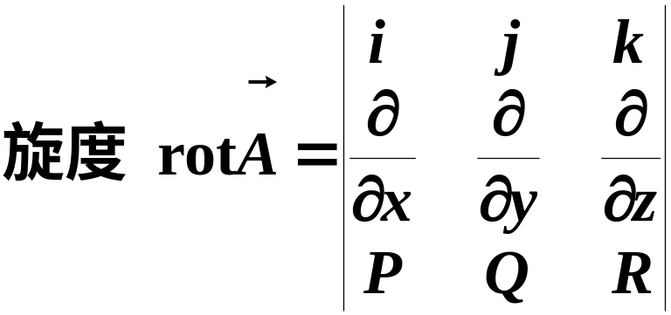
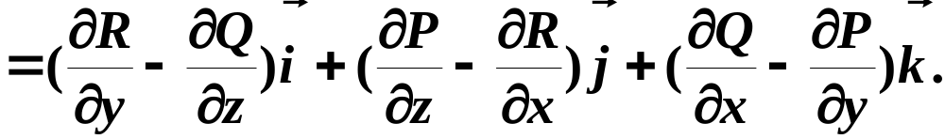
斯托克斯(Stokes)公式 环流量与旋度
2. 旋度的定义

Slide 17

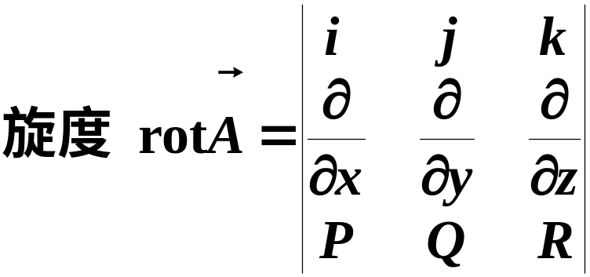
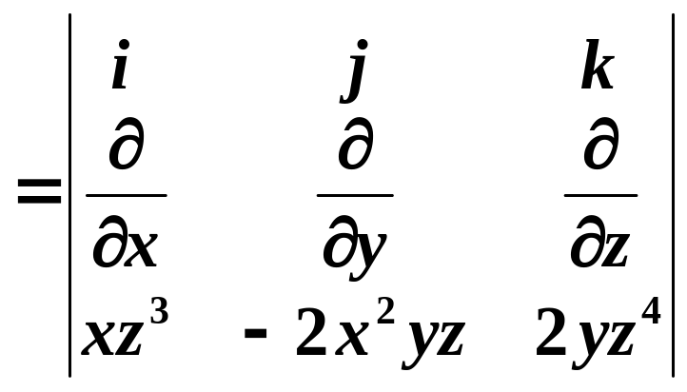
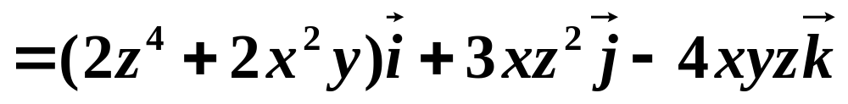
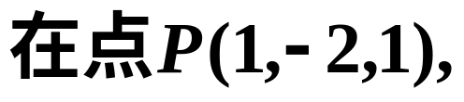
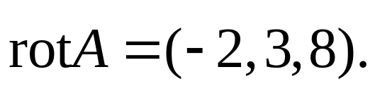
斯托克斯(Stokes)公式 环流量与旋度
例
解

Slide 18






斯托克斯(Stokes)公式 环流量与旋度
斯托克斯公式的又一种形式
其中

Slide 19




斯托克斯(Stokes)公式 环流量与旋度
斯托克斯公式的向量形式
其中

Slide 20


斯托克斯(Stokes)公式 环流量与旋度
Stokes公式的物理解释
环流量
旋度为零向量的向量场称为无旋场或有势场或保守场.
无源且无旋的场称为调和场.

Slide 21
斯托克斯(stokes)公式 环流量与旋度
三、小结
斯托克斯Stokes公式
(注意使用的条件)
Stokes公式的实质
表达了有向曲面上的曲面积分与其
边界曲线上的曲线积分之间的关系.
斯托克斯公式的物理意义—环流量与旋度

Slide 22



斯托克斯(Stokes)公式 环流量与旋度
思考题
计算 其中
Σ是球面
的上半部上侧,
Γ是它的边界.
(1) 用对面积的曲面积分;
(2) 用对坐标的曲面积分;
(3) 用高斯公式;
(4) 用斯托克斯公式.

Slide 23










斯托克斯(Stokes)公式 环流量与旋度
解答
(1) 原式=

Slide 24









斯托克斯(stokes)公式 环流量与旋度
(2)原式=
(3) 补平面
方向朝下,与Σ构成封闭曲面.
原式=
特别注意两类曲面积分的区别

Slide 25






斯托克斯(stokes)公式 环流量与旋度
(4) 边界曲线Γ:z = 0 平面内一圆
由斯托克斯公式
原式=
将Γ写成参数方程:
原式=

Slide 26
斯托克斯(stokes)公式 环流量与旋度
作 业
习题10-7 (183页)
1.(1) (3) 2.(1) (3) 3.(1)
4. (1) 6.

